Slide 1
Ley 2381 de 2024
VISIÓN PRÁCTICA DE LA REFORMA PENSIONAL
Sistema de Protección a la Vejez, Invalidez y Muerte

Slide 2
ÍNDICE
1
POR QUÉ ERA NECESARIA UNA REFORMA PENSIONAL
6
OBLIGACIONES OCULTAS DEL SISTEMA DE PROTECCIÓN A LA VEJEZ, INVALIDEZ Y MUERTE
2
PILAR CONTRIBUTIVO Y EL VALOR DE LA PENSIÓN
3
RÉGIMEN DE TRANSICIÓN COMO ARBITRIO LEGAL
4
PILAR VOLUNTARIO COMO UNICA SOLUCIÓN A LOS JOVENES
5
EL PILAR SEMICONTRIBUTIVO Y SU RIESGO REPUTACIONAL

Slide 3

POR QUÉ ERA NECESARIA UNA REFORMA PENSIONAL EN COLOMBIA

Slide 4
CÓMO SE FINANCIAN LAS PENSIONES
1
FONDO COMÚN ADMINSITRADO POR COLPENSIONES
1
1
1
COTIZANTES
1
PENSIONADO
1
1
1

Slide 5
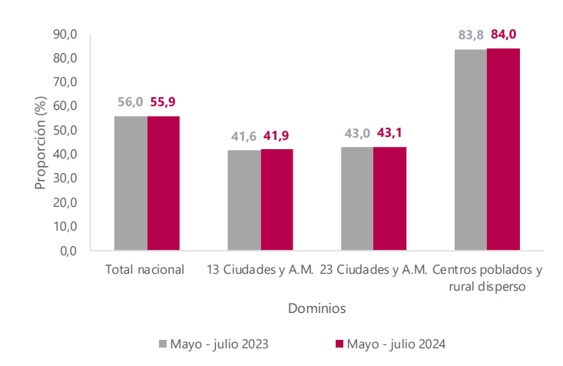
REDUCCIÓN DEL BONO DEMOGRAFICO E INFORMALIDAD
Fuente: BID
Fuente: DANE

Slide 6
EFECTOS EN EL MODELO DE REPARTO

Slide 7
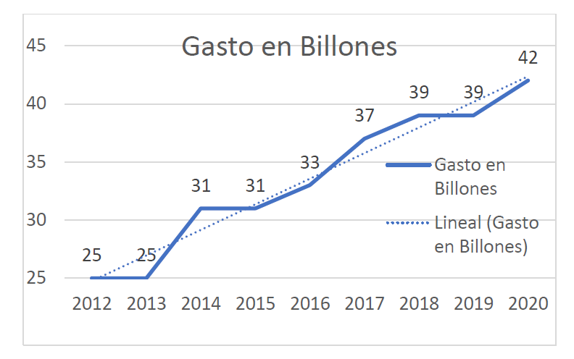
EFECTOS EN EL MODELO DE REPARTO
Fuente: MINHACIENDA

Slide 8
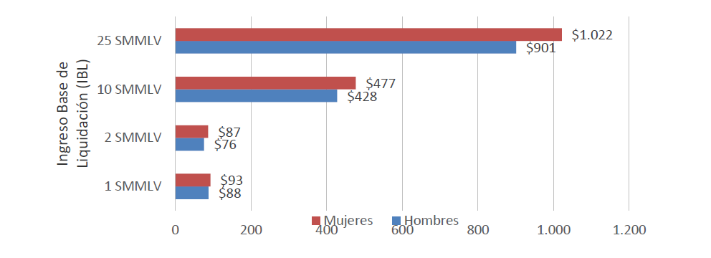
INEQUIDAD DEL MODELO DE REPARTO
Fuente: ASOFONDOS

Slide 9
MODELO DE PILARES
Contributivo Componente Ahorro*
Más de 2,3 SMLMV debe aportar a ahorro individual.
Contributivo Componente Prima Media
TODOS hasta 2,3 IBC
Afiliado que cuenta entre 1 y 299 Semanas recibe un pago único. Afiliado que cuenta entre 300 y 999 Semanas recibe una renta vitalicia inferior al SMMLV.
Semicontributivo
Solidario
Pilar compuesto por aquellas personas en pobreza extrema, pobreza y vulnerabilidad conforme a focalización del Gobierno que recibirán una Renta Básica Solidaria por valor de $223.000.

Slide 10
PILAR CONTRIBUTIVO Y EL VALOR DE LA PENSIÓN

Slide 11


PILAR CONTRIBUTIVO
Componente Prima media
Componente Ahorro Individual
Complementario obligatorio
Afiliados con hasta 2,3 SMMLV de base de cotización solo estarán afiliados a Colpensiones
Afiliados con base de cotización superior a 2.3 SMMLV deberán distribuir su cotización:
Hasta 2,3 SMMLV = PM
Superior 2,3 SMMLV = AI
Afiliado que se encontraban en RAIS continua en su AFP. Afiliado en CP escoge AFP en AI dentro de los 6 meses siguientes o de lo contrario se escoge aleatoriamente

Slide 12
PILAR CONTRIBUTIVO
Ejemplo
AFILIADO QUE DEVENGA 10 SMMLV EN 2024 = $13.000.000
Componente Prima Media
Componente Ahorro Individual
2.990.000
10.010.000
COLPENSIONES
PORVENIR, COLFONDOS, PROTECCIÓN O SKANDIA*
Se reconoce una Pensión Integral de vejez con recursos de ambos componentes pagada por Colpensiones
*Pueden ser administradoras en AI: Colpensiones, Sociedades fiduciaries, Compañías de Seguros de Vida, Comisionistas de Bolsa y Entidades sin Ánimo de lucro autorizadas por la Superfinanciera

Slide 13
MONTO PENSIÓN INTEGRAL DE VEJEZ
Valor prestación componente PM
+
Pensión Integral de vejez
Valor prestación componente AI
AFPS, están evaluando que en reglamentación se determine que se gira el dinero y CP bajo reglas de capitalización calcula el valor de la prestación en el componente AI

Slide 14
VALOR PRESTACIÓN COMPONENTE PM
SEMANAS: 1300
IBL: $2.990.000
TASA DE REMPLAZO = 65.5 – (0.50 X $2.990.000 / $1.300.000)
TASA DE REMPLAZO = 65.5 – (0.50 X 2,3)
TASA DE REMPLAZO = 65.5 – 1.15
TASA DE REMPLAZO = 64,35%
PENSIÓN = $2.990.000 X 64,35%
PENSIÓN = $1.924.065

Slide 15
VALOR PRESTACIÓN COMPONENTE PM
SEMANAS: 1850
IBL: $2.990.000
TASA DE REMPLAZO = 65.5 – (0.50 X $2.990.000 / $1.300.000)
TASA DE REMPLAZO = 65.5 – (0.50 X 2,3)
TASA DE REMPLAZO = 65.5 – 1.15
TASA DE REMPLAZO = 64,35%
INCREMENTO TASA = 15%
TASA FINAL = 80%
PENSIÓN = $2.990.000 X 80%
PENSIÓN = $2.392.000

Slide 16





VALOR PRESTACIÓN COMPONENTE AI
APORTE OBLIGATORIO
APORTE VOLUNTARIO
RENDIMIENTOS
BONO PENSIONAL
PENSIÓN DE VEJEZ

Slide 17
VALOR PRESTACIÓN COMPONENTE AI

Slide 18
VALOR PRESTACIÓN COMPONENTE AI
EJEMPLO DE UN AFILIADO QUE HA COTIZADO DURANTE 25 AÑOS DEVENGANDO COMO SALARIO 10 SMMLV ($13.000.000)

Slide 19
MONTO PENSIÓN INTEGRAL DE VEJEZ
$1.924.065
+
Pensión Integral de vejez
$4.524.065
2.600.000
EJEMPLO AFILIADO QUE COTIZA SOBRE 10 SMMLV DE 2024 DURANTE 25 AÑOS

Slide 20
COMPARATIVO LEY 100 VS REFORMA
LEY 100 DE 1993
LEY 2381 DE 2024
SEMANAS: 1300
IBL: $13.000.000
TASA DE REMPLAZO = 65.5 – (0.50 X $13.000.000 / $1.300.000)
TASA DE REMPLAZO = 65.5 – (0.50 X 10)
TASA DE REMPLAZO = 65.5 – 5
TASA DE REMPLAZO = 60,5%
PENSIÓN = $13.000.000 X 60.5%
PENSIÓN = $7.865.000
$4.524.065

Slide 21
RÉGIMEN DE TRANSICIÓN COMO ARBITRIO LEGAL

Slide 22
RÉGIMEN DE TRANSICIÓN
900 SEMANAS DE COTIZACIÓN PARA HOMBRES AL 1 DE JULIO DE 2025
750 SEMANAS DE COTIZACIÓN PARA MUJERES AL 1 DE JULIO DE 2025
LEY 100 DE 1993
2 AÑOS DE GRACIA = POSIBILIDAD DE TRASLADO SIN RESTRICCIÓN DE TRASLADO A PARTIR DEL 16 DE JULIO DE 2024

Slide 23
CÁLCULO ACTUARIAL
Efectos:
OMISIÓN DE AFILIACIÓN O REPORTE TARDIO DE INGRESO AL SISTEMA
INCREMENTO EXPONENCIAL EN LA ELABORACIÓN DE CALCULOS ACTUARIALES
INCREMENTOS DE PETICIONES DE TRABAJADORES SOLICITANDO PAGO DE APORTES
INCREMENTO REQUERIMIENTOS AFP y UGPP
CÁLCULO ACTUARIAL
OMISIÓN EN EL PAGO DEL APORTE
MORA
*CÁLCULO DEBE SER REALIZADO CON INGRESOS EFECTIVAMENTE RECIBIDOS (SL747 – 2024)

Slide 24
PROCESO DE NULIDAD Y TRASLADO
Ahora bien, tratándose de los procesos judiciales en curso, y en vista de algunas dudas que han surgido por parte de las firmas de abogados es preciso tener en cuenta las siguientes recomendaciones:
En caso de que por parte de los Fondos Privados del RAIS se eleve solicitud de terminación de proceso en virtud de lo establecido en el art. 76 de la Ley 2381 de 2024, la misma podrá ser coadyuvada por Colpensiones. - Si los despachos judiciales acceden a la terminación del proceso, por virtud de lo dispuesto en el art. 76 de la Ley 2381 de 2024, tal decisión no es adversa a los intereses litigiosos de la entidad, y por ende, no debe ser recurrida, salvo que se trate de personas que no cumplen con los requisitos establecidos en la norma en comento a saber: i) Edad: Hombres 52 o más años. Mujeres 47 o más años ii) Semanas: Hombres 900 semanas de cotización. Mujeres 750 semanas de cotización. iii) No encontrarse pensionado en el RAIS o no haber recibido devolución de saldos.
COLPENSIONES

Slide 25
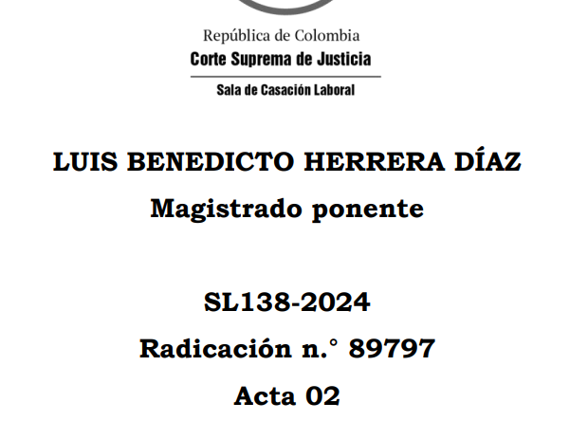
CONTABILIZACIÓN DE SEMANAS
Contabilización de semanas bajo regla de 365 días facilita acceso al régimen de transición

Slide 26

COLOMBIANOS EN EL EXTERIOR
Decreto 682 de 2014
Los colombianos residentes en el exterior, que no tengan la calidad de afiliados obligatorios, podrán afiliarse voluntariamente al Sistema General de Pensiones en calidad de independientes, bajo el régimen que seleccionen y sometiéndose a las reglas aplicables al régimen elegido.
Si usted es una persona que se encuentra en el exterior, podría cotizar para obtener una pensión desde el exterior tomando el promedio de últimos 10 años sobre lo que cotice como independiente y sin necesidad de pagar salud.
Es clave si está en el exterior revisar sus semanas para ver si le aplica o no la transición.

Slide 27
PILAR VOLUNTARIO COMO UNICA SOLUCIÓN A LOS JOVENES

Slide 28
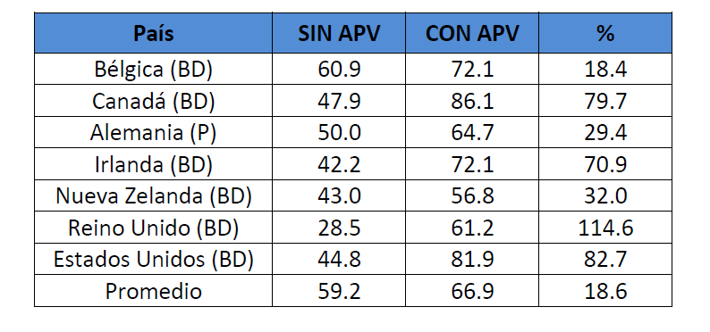
AHORRO VOLUNTARIO

Slide 29
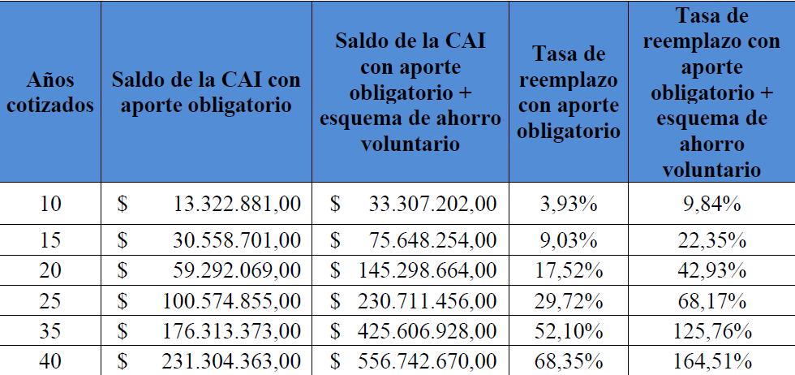
EFECTO EN TASA DE REEMPLAZO

Slide 30
EL PILAR SEMICONTRIBUTIVO Y SU RIESGO REPUTACIONAL

Slide 31
RENTA VITALICIA
AFILIADO CON 65 AÑOS H y 60 M Y ENTRE 300 Y 1000 SEMANAS ELEGIBLES PARA EL PILAR SOLIDARIO
AFILIADO CON 65 AÑOS H y 60 M ENTRE 300 Y 1000 SEMANAS NO ELEGIBLES PARA EL PILAR SOLIDARIO
RENTA VITALICIA QUE SE CÁLCULA CON BASE EN APORTES REALIZADOS AL COMPONENTE DE PRIMA MEDIA ACTUALIZADOS CONFORME AL IPC + EL SALDO DEL COMPONENTE DE AHORRO INDIVIDUAL .
Adicionalmente se reconoce la Renta Básica Solidaria
RENTA VITALICIA QUE SE CÁLCULA CON BASE EN APORTES REALIZADOS AL COMPONENTE DE PRIMA MEDIA ACTUALIZADOS CONFORME AL IPC MÁS UN 3% Y CON UN SUBSIDIO DEL 20% PARA HOMBRES Y 30% PARA MUJERES + EL SALDO DEL COMPONENTE DE AHORRO INDIVIDUAL
NO EXISTE SUSTITUCIÓN DE ESTOS BENEFICIOS POR MUERTE

Slide 32
DEVOLUCIÓN DE RECURSOS
INDEMNIZACIÓN SUSTITUTIVA EN LOS TÉRMINOS DE LA LEY 100 DE 1993
COTIZACIÓN HASTA DE 299 SEMANAS
DEVOLUCIÓN DE SALDOS DE LA CUENTA DEL COMPONENTE AI

Slide 33
OBLIGACIONES OCULTAS DEL SISTEMA DE PROTECCIÓN A LA VEJEZ, INVALIDEZ Y MUERTE

Slide 34
TEMAS QUE LOS EMPLEADORES DEBEN TENER EN CUENTA
Identificar qué trabajadores son beneficiarios del régimen de transición y a quienes les aplica y brindar capacitación frente al sistema.
Gestión de ambas poblaciones en nómina teniendo en cuenta umbral y fondo de solidaridad pensional.
Identificar en que fondo de pensiones se va a afiliar la persona no beneficiaria del régimen de transición que devenga más de 2.3 SMMLV.
Identificar contratistas persona natural
Identificar posibles omisiones en el pago de aportes a SS – UGPP
Revisión y corrección de historias laborales
Evaluar beneficios extralegales de ahorro voluntario
1
2
3
4
5
6
7

Slide 35
¡Gracias por su atención!

